Slide 2
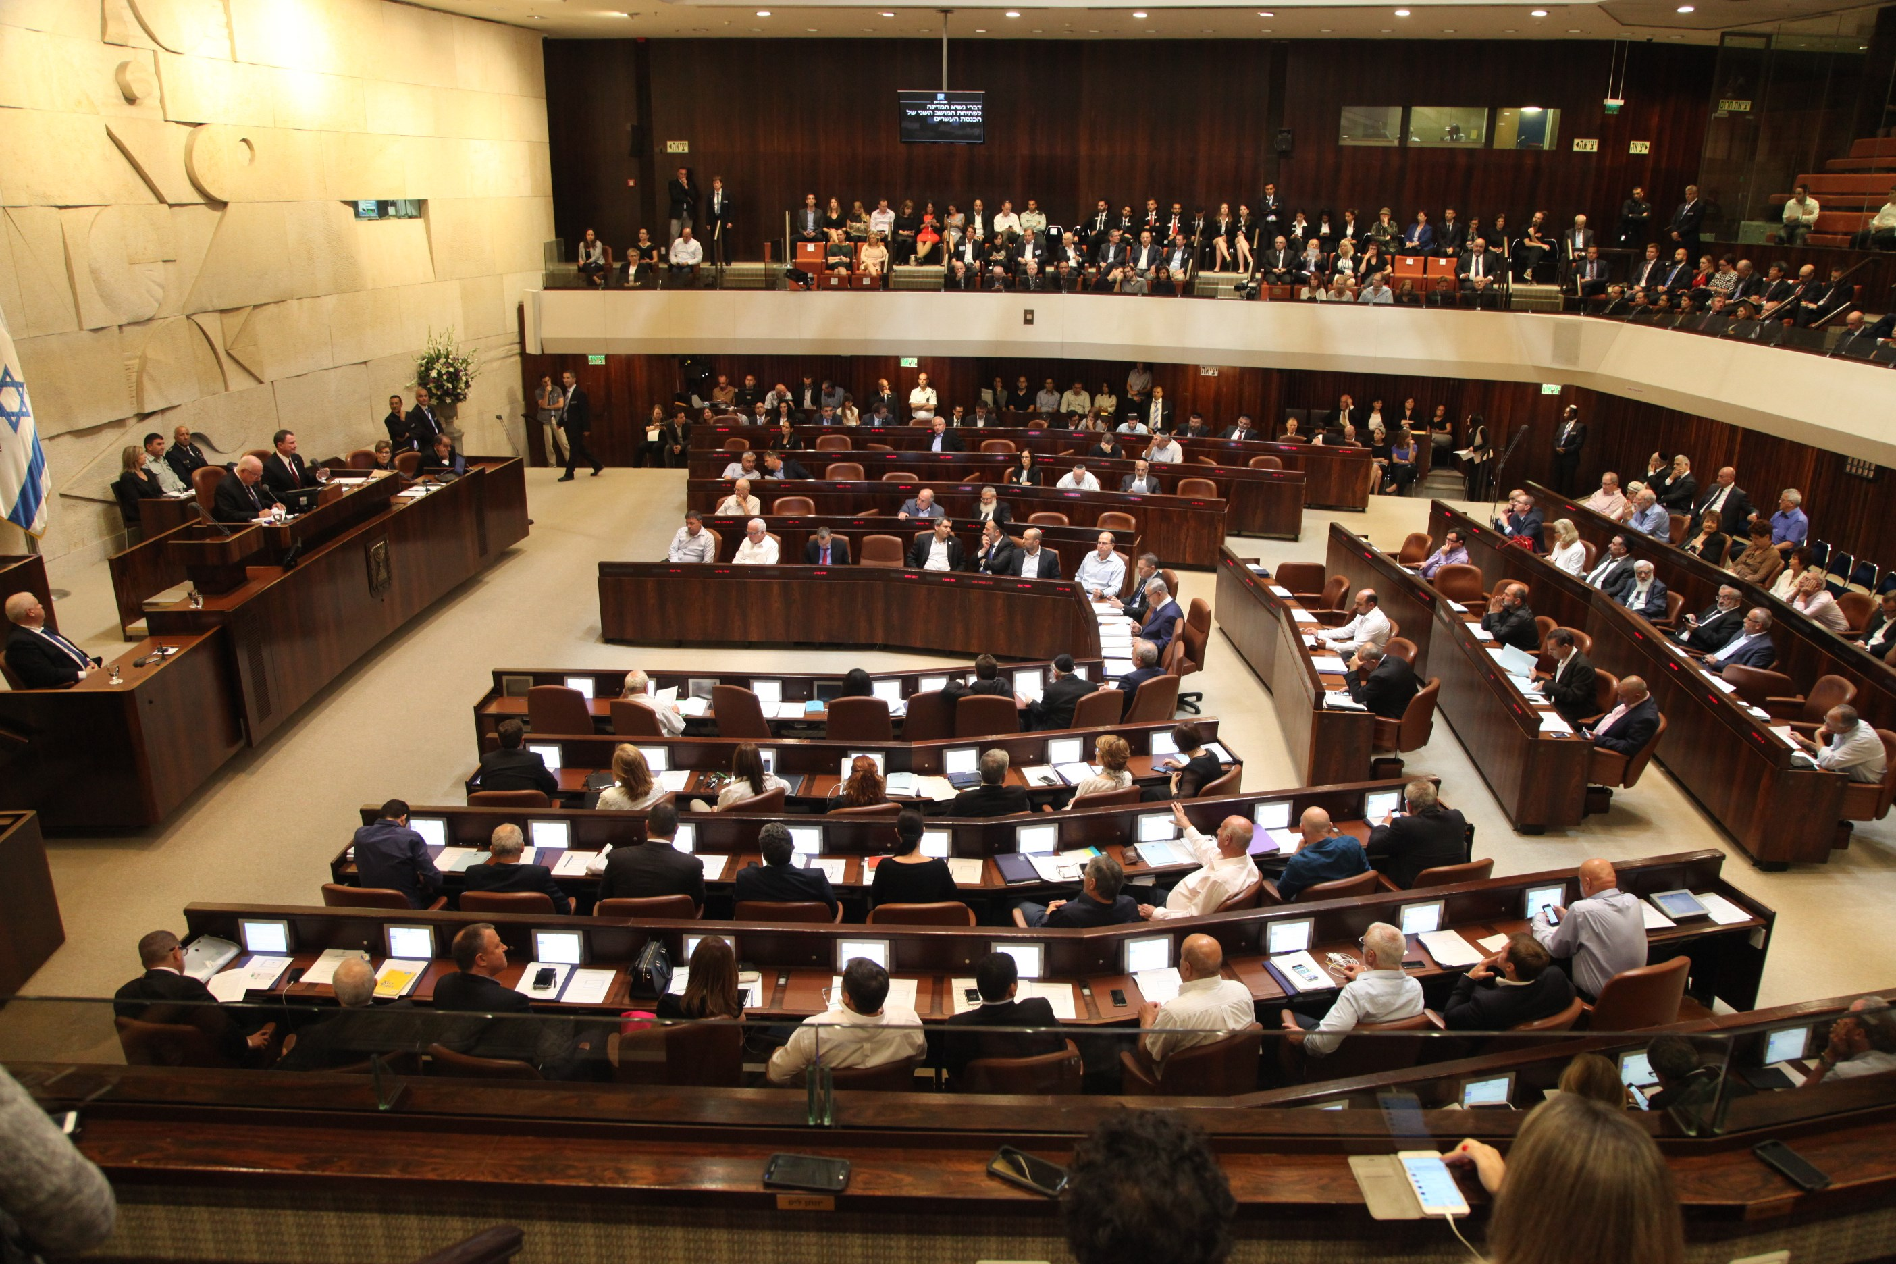

הבחירות ואנחנו
עָקֹב הַלֵּב מִכֹּל וְאָנֻשׁ הוּא, מִי יֵדָעֶנּוּ.
(ירמיה י"ז 9)
אין מנהיגים ו/או שיטת שלטון שישנו את לב האדם העקוב והאנוש ויבנו חברה טובה, אוהבת וצודקת...
"שיטת שלטון טובה" - יש דבר כזה?
"מפלגה טובה" - יש דבר כזה?

Slide 3
הבחירות ואנחנו
הרבה יותר חשוב איך אתה חי במדינה
ואיך אתה מתפלל עבור מי שייבחר
אחרי הבחירות מאשר הפתק שתשים
בקלפי ביום הבחירות!
תפילותינו חשובות מבחירותינו!
עדותנו חשובה מהפתק בקלפי!

Slide 4
הבחירות ואנחנו
כָּל אָדָם יִכָּנַע לְרָשֻׁיּוֹת הַשִּׁלְטוֹן, שֶׁהֲרֵי אֵין שִׁלְטוֹן אֶלָּא מִטַּעַם אֱלֹהִים, וְהַשִּׁלְטוֹנוֹת הַנּוֹכְחִיִּים נִקְבְּעוּ מִטַּעַם אֱלֹהִים. לְפִיכָךְ כָּל הַמִּתְקוֹמֵם נֶגֶד הַשִּׁלְטוֹן מִתְנַגֵּד לְצַו אֱלֹהִים, וְהַמִּתְנַגְּדִים יָבִיאוּ עַל עַצְמָם מִשְׁפָּט.
הֲרֵי אֵין פַּחַד הַשַּׁלִּיטִים עַל עוֹשֵׂה הַטּוֹב,
אֶלָּא עַל עוֹשֵׂה הָרַע. הַאִם אַתָּה רוֹצֶה שֶׁלֹּא לִפְחֹד מִן הַשִּׁלְטוֹנוֹת? עֲשֵׂה אֶת הַטּוֹב וְתִזְכֶּה לְשֶׁבַח מֵהֶם.
(רומים י"ג 1-8)

Slide 5
הבחירות ואנחנו
הַשִּׁלְטוֹנוֹת הֵם מְשָׁרְתֵי אֱלֹהִים לְטוֹבָתְךָ.
אַךְ אִם תַּעֲשֶׂה אֶת הָרַע, עָלֶיךָ לִפְחֹד; שֶׁהֲרֵי לֹא לְחִנָּם הֵם מַחֲזִיקִים בַּחֶרֶב, כִּי מְשָׁרְתֵי אֱלֹהִים הֵם לִנְקֹם וְלִשְׁפֹּךְ זַעַם עַל עוֹשֵׂי הָרַע. לָכֵן עָלֶיךָ לְהִכָּנַע לֹא רַק בִּגְלַל הַזַּעַם, אֶלָּא
גַּם בִּגְלַל הַמַּצְפּוּן. וְלָכֵן אַתֶּם גַּם מְשַׁלְּמִים מִסִּים, כִּי מְשָׁרְתֵי אֱלֹהִים הֵם הַשּׁוֹקְדִים עַל מִלּוּי תַּפְקִידָם זֶה.
(רומים י"ג 1-8)

Slide 6
הבחירות ואנחנו
תְּנוּ לְכָל אָדָם מַה שֶּׁמַּגִּיעַ לוֹ: מַס לְמִי שֶׁעַל הַמַּס; מֶכֶס לְמִי שֶׁעַל הַמֶּכֶס; יִרְאָה לְמִי שֶׁרָאוּי לִירֹא מִמֶּנּוּ; כָּבוֹד לְמִי שֶׁמַּגִּיעַ לוֹ כָּבוֹד.
אַל תִּהְיוּ חַיָּבִים דָּבָר לְאִישׁ מִלְּבַד אַהֲבַת הַזּוּלַת, כִּי הָאוֹהֵב אֶת הַזּוּלַת קִיֵּם אֶת הַתּוֹרָה.
(רומים י"ג 1-8)
ּאו שאלוהים ריבון או שהוא לא אלוהים!
ריבונותו של אלוהים לא ממעיטה מערך האחריות שלנו!

Slide 7
הבחירות ואנחנו
הַזְכֵּר לָהֶם לְהִכָּנַע לְשַׁלִּיטִים וּלְבַעֲלֵי סַמְכֻיּוֹת, לְצַיֵּת, לִהְיוֹת נְכוֹנִים לְכָל מַעֲשֶׂה טוֹב.
(טיטוס ג' 1)
מזכירים כדי שמה שחשוב לאלוהים יהיה חשוב גם לנו!
היחס והגישה שלנו למנהיגינו אומרים משהו עלינו כמאמינים.
היחס שלנו לכל בעל סמכות מעיד על מי באמת האדון שלנו.

Slide 8
הבחירות ואנחנו
הַזְכֵּר לָהֶם לְהִכָּנַע לְשַׁלִּיטִים וּלְבַעֲלֵי סַמְכֻיּוֹת, לְצַיֵּת, לִהְיוֹת נְכוֹנִים לְכָל מַעֲשֶׂה טוֹב.
(טיטוס ג' 1)
אלוהים שם סדר בבריאה ובחברה
חטא = מרד בסמכות אלוהים
סמכות, כניעה וציות

Slide 9
הבחירות ואנחנו
הִכָּנְעוּ לְכָל מוֹסָד אֱנוֹשִׁי לְמַעַן הָאָדוֹן:
אִם לַמֶּלֶךְ, בִּהְיוֹתוֹ הָרֹאשׁ; אִם לַמּוֹשְׁלִים, בִּהְיוֹתָם שְׁלוּחִים מִטַּעְמוֹ לִנְקָמָה בְּעוֹשֵׂי הָרַע, אַךְ לְמַתַּן שֶׁבַח לְעוֹשֵׂי הַטּוֹב. הֵן זֶהוּ רְצוֹן אֱלֹהִים, שֶׁתַּעֲשׂוּ הַטּוֹב וְכָךְ תָּשִׂימוּ מַחְסוֹם לְאִוֶּלֶת הָאֲנָשִׁים אֲשֶׁר אֵין בָּהֶם דַּעַת. הִתְנַהֲגוּ כַּאֲנָשִׁים חָפְשִׁיִּים, לֹא כַּאֲנָשִׁים הַמַּחֲזִיקִים בַּחֹפֶשׁ כִּכְסוּת לָרֶשַׁע, אֶלָּא כְּעַבְדֵי אֱלֹהִים. נַהֲגוּ כָּבוֹד בְּכָל אָדָם; אֶהֱבוּ אֶת הָאַחִים;
יִרְאוּ אֶת אֱלֹהִים; כַּבְּדוּ אֶת הַמֶּלֶךְ.
(א' פטרוס ב' 13-17)

Slide 10
הבחירות ואנחנו
הַזְכֵּר לָהֶם לְהִכָּנַע לְשַׁלִּיטִים וּלְבַעֲלֵי סַמְכֻיּוֹת, לְצַיֵּת, לִהְיוֹת נְכוֹנִים לְכָל מַעֲשֶׂה טוֹב.
(טיטוס ג' 1)
להיכנע - לב, גישה, כבוד
לציית - התכלס של הכניעה בלב
לעשות את הטוב - לשרת אנשים

Slide 11
הבחירות ואנחנו
ו... להתפלל!
קֹדֶם כֹּל אֲנִי מְבַקֵּשׁ מִכֶּם לָשֵׂאת תְּחִנּוֹת וּתְפִלּוֹת וּבַקָּשׁוֹת וְהוֹדָיוֹת בְּעַד כָּל בְּנֵי אָדָם, בְּעַד מְלָכִים וְכָל רָאשֵׁי הַשִּׁלְטוֹן, לְמַעַן נִחְיֶה
חַיֵּי שַׁלְוָה וְהַשְׁקֵט בִּמְלוֹא חֲסִידוּת וְדֶרֶךְ אֶרֶץ. טוֹב הַדָּבָר הַזֶּה וְרָצוּי בְּעֵינֵי אֱלֹהִים מוֹשִׁיעֵנוּ, הֶחָפֵץ שֶׁכָּל בְּנֵי אָדָם יִוָּשְׁעוּ וְיַגִּיעוּ לְהַכָּרַת הָאֱמֶת. (א' טימותיאוס ב' 1-4)

Slide 12
הבחירות ואנחנו
וְדִרְשׁוּ אֶת שְׁלוֹם הָעִיר אֲשֶׁר הִגְלֵיתִי
אֶתְכֶם שָׁמָּה, וְהִתְפַּלְלוּ בַעֲדָהּ אֶל יְהוָה,
כִּי בִשְׁלוֹמָהּ יִהְיֶה לָכֶם שָׁלוֹם.
(ירמיה כ"ט 7)
          נתנ-יה-הוא
          😉

